Slide 1
中国民航飞行学院计算机学院
信息与计算科学专业
毕业设计答辩
《顺风车系统》
学校名称：中国民航飞行学院
指导老师：张黔川
报告人:张健

Slide 2
CONTENTS
CLICK HERE TO ADD
YOUR TITLE
01
选题背景
BACKGROUND
首先通过需求分析，得出需要建立的各个模块。用power designer设计并创建后台数据库。采用SSM框架结构，并用 eclipse进行详细设计（MVC），包括网站界面，前台数据处理以及将数据处理结果反馈至前台页面。本系统主要分为三个模块，账户模块（用户可以登录和注册账号，修改个人信息等。同一个账号可以同时属于车主以及乘客两种角色）、发布行车信息模块（车主发布一条自己即将开始的行程信息，包括开始时间，起点，途径哪些地理位置，可搭载人数，车牌号，收费情况，联系电话等内容）、搭顺风车模块（乘客在车辆行程页面可以查看到当前地理位置附近（或者选择指定地理位置）的行程信息，并选择自己愿意搭载的车辆，然后即可联系车主）以及评价模块（用户和车主分别对彼此做出评价）。
02
作品概述
INTRODUCTION
03
制作过程
WORKING PROCESS
04
作品展示
DISPLAY
05
总结回顾
SUMMERY

Slide 3
01
选题背景
BACKGROUND

Slide 4
01 选题背景
课题的研究意义
顺风车系统是一个服务于普通民众的C2C便民系统。
现在人们的出行方式可谓多种多样，以公交和地铁的公共交通构成了经济出行的主要部分，但有些时候在公交和地铁未能方便到达的区域，主要还是依赖出租车等形式，但因为其较高的单价而受到不少消费者的抵触，所以顺风车平台应运而生，能够很好的解决这个问题，它能够在提供丰富出行路线选择的同时，将费用降至最低，成为一个新的经济实惠的出行方式。
顺风车系统用于搭建一个便民的顺风车服务，人们在开车去一个地方的同时也能顺路搭载其他乘客，并凭借个人意愿选择收取少量费用或者不收取费用。这对于车主来说这本身是一件助人为乐的好事情，对于搭车的人来说也是一个非常经济划算的选择。同时这种行为模式也对缓解交通压力，加强沟通信任，促进节能减排等都有所帮助。

Slide 5
01 选题背景
课题提出的背景
1998年，王永为数万路人提供顺风车，为顺风车的发展开创先河。2012年1月10日，王永联合邓飞、赵普、郎永淳、陈伟鸿五位公益人士在新浪微博发起 “春节回家顺风车”活动，倡议大家开顺风搭载同路的老乡一起回家，缓解春运困难。顺风车由此正式发展起来，并为以后的发展打下基础。2016年7月28日国务院办公厅发布了《关于深化改革推进出租车汽车行业健康发展的指导意见》和《网络预约出租车经营服务管理暂行办法》网络约车管理办法，明确了网络约车合法地位。
大气污染越发严重，其中一个重要的原因就是车辆的尾气排放。去年年底全国各地不同程度的连续雾霾天气更是将其推向高峰。而日益增加的私家车，大部分都是空载，造成交通堵塞的同时也造成了资源的极大浪费。此项目的着眼于环节日益恶化的环境问题，缓解交通压力，充分利用车辆资源。

Slide 6
02
作品概述
INTRODUCTION

Slide 7
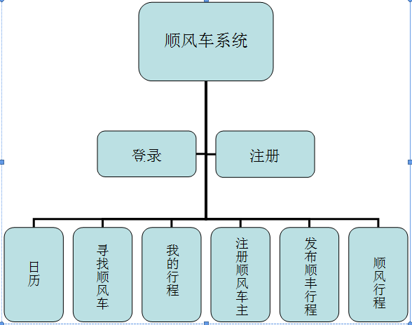
02 作品概述

Slide 8
02 作品概述
登录为已经注册顺风车的用户或车主登录。
注册为未注册的用户注册为用户。
日历界面为成功登录用户会自动跳转界面。
寻找顺风车界面为普通用户查询合适的顺风车界面。
我的行程界面，若普通用户则显示过往的出行记录和车主对你的评价；若为车主则显示车主过往的所有出行记录和用户对车主的评价。
注册顺风车主界面为已用户注册为普通但尚未成功注册车主的用户提供。通过提供车牌号和车型成为车主。
发布顺风行程为车主用户将即将出行的信息以及可以搭乘人数和价格发布。

Slide 9
02 作品概述
登录为已经注册顺风车的用户或车主登录。
注册为未注册的用户注册为用户。
日历界面为成功登录用户会自动跳转界面。
寻找顺风车界面为普通用户查询合适的顺风车界面。
我的行程界面，若普通用户则显示过往的出行记录和车主对你的评价；若为车主则显示车主过往的所有出行记录和用户对车主的评价。
注册顺风车主界面为已用户注册为普通但尚未成功注册车主的用户提供。通过提供车牌号和车型成为车主。
发布顺风行程为车主用户将即将出行的信息以及可以搭乘人数和价格发布。

Slide 10
03
制作过程
WORKING PROCESS

Slide 11
03 制作过程
SSM框架介绍
SSM框架集由Spring、SpringMVC、MyBatis三个开源框架整合而成，常作为数据源较简单的web项目的框架。其中， Spring是一个开源框架，它是为了解决企业应用开发的复杂性而创建的。从简单性、可测试性和松耦合的角度而言，任何Java应用都可以从Spring中受益。简单来说，Spring是一个轻量级的控制反转（IoC）和面向切面（AOP）的容器框架。 Spring MVC分离了控制器、模型对象、分派器以及处理程序对象的角色，这种分离让它们更容易进行定制。可以跟其他的spring框架很好的相结合。可适配性能比较优秀，通过HandlerAdapter能够很好的支撑其他的一些类来当处理器。MyBatis使用简单的XML或注解用于配置和原始映射,将接口和Java的POJOs（Plain Old Java Objects,普通的Java对象）映射成数据库中的记录

Slide 12
03 制作过程
设计目标
顺风车系统设计要达到的目标是：
能够实现车主发布行程。
能够实现用户对符合要求的顺风车进行查询。
能够实现车主的信誉评价，并存入数据库作为车主显示顺序的标准。
能够实现车主用户同账号功能，即同一个账号可以作为车主或用户。
能够实现用户自主选择符合条件的车辆。
能够实现车主和用户自主沟通。

Slide 13
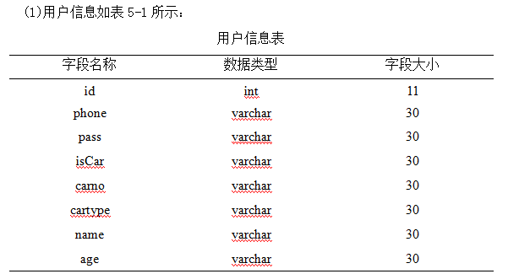
03 制作过程
数据库结构表

Slide 14
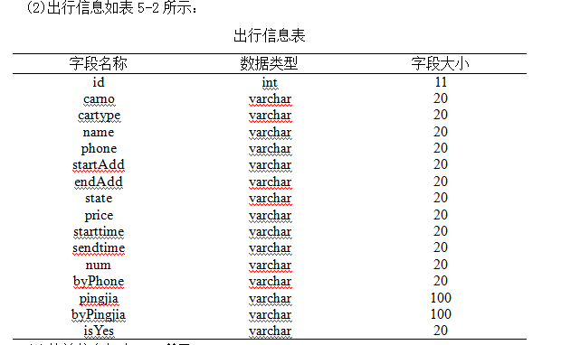
03 制作过程
数据库结构表

Slide 15
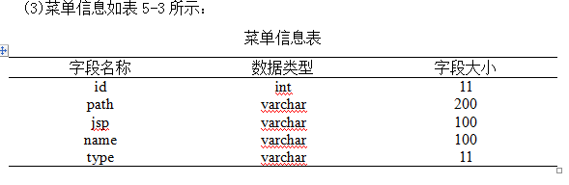
03 制作过程
数据库结构表

Slide 16
03 制作过程
数据库选择
现在，世界上绝大数的数据库都采用关系模型，至于关系模型的优点，以及概念、完整性约束等内容，由于本文不是专门研究数据库的，这里就不进行详细的讨论了，只需知道这里的数据库也是关系数据库[23]。目前，主流的数据库系统主要有 Oracle ，Microsoft SQL Server 2000 ，Sybase ，Microsoft Access ，Informix ，IBM 的 DB2等。由于ADO是微软公司的产品，因此它主要支持 Microsoft SQL Server 2000 和 Microsoft Access 两种产品。Microsoft SQL Server 2000 是一种专门的大型数据库系统，提供完全的数据库操作；Microsoft Access 只是 Microsoft Office 附属的，提供一般的数据库操作。而本系统所涉及的数据库内只含有一张表，所执行的工作也只是一般的增加、查询、删除和修改等操作，为了简单易行，所以选择了MySQL 来设计数据库。

Slide 17
04
作品展示
DISPLAY

Slide 18
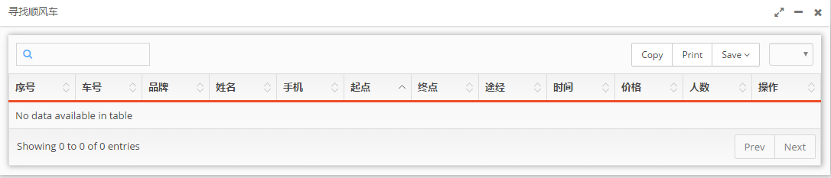
04 作品展示
寻找顺风车界面（orderCarList.jsp）
在这里用户可以看到出行车主的所有信息，包括车号，品牌，车主姓名，车主手机以及关于出行的一些信息，包括起点，终点，途径地点，所需时间，支付费用以及可以搭乘人数

Slide 19
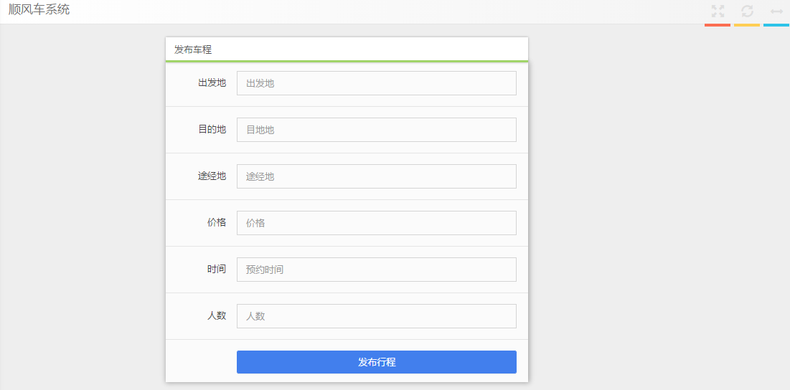
04 作品展示
发布顺风车行程界面（adddriver.jsp）
注册成为顺风车主的用户填写出行相关信息发布顺风车行程

Slide 20
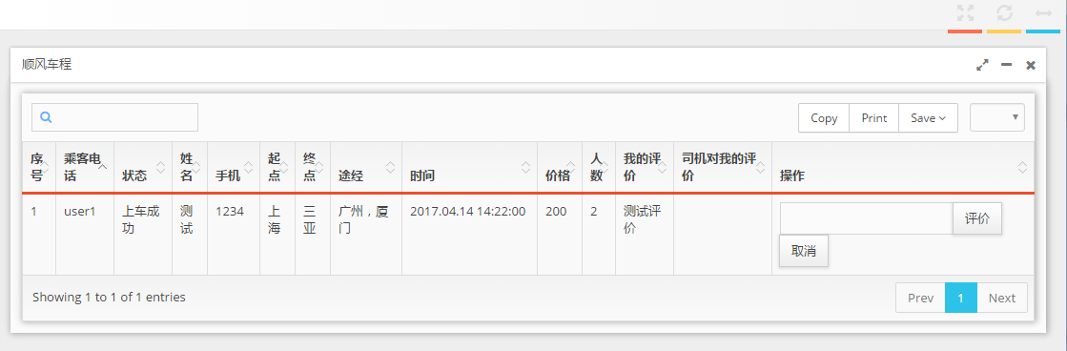
04 作品展示（项目演示）
顺风行程界面（driverList.jsp)
调用数据库中的出行信息表，将所有的出行记录显示

Slide 21
05
总结回顾
SUMMERY

Slide 22
05 总结回顾
网络的飞速发展，必将给人类的生活带来方便，它表现在方方面面，顺风车为人们学习提供了很好的出行环境。现今，各种顺风车都在WWW上提供了线路查询和出行。在毕业设计中，我研究了如今WWW上的一些技术，总结了顺风车系统应具备的主要功能，查阅了许多关于顺风车系统中的技术问题的资料，并与同学交流来掌握ASP技术。同时在动手实践过程中，通过一些算法的实现，使的我的编程能力有了一定的进步，数据结构的知识也有了一定的巩固，面向对象的思想和编程思想在头脑中也初步形成了。
我们采用目前最流行的基于WWW的三层体系结构来开发网上远程考试系统，中间层使用的是流行的Servlet技术。系统中我们实现了网上考试及远程交流等功能，功能比较完备，界面友好。
我认为我们的这个课题很好，能帮助您理解和消化很多以前在书本中未理解和涉及到的知识，但很遗憾我们并未将其完全实现，这是我们的遗憾，系统在交互性、针对性方面还有待加强，完善。
网络存在的实际价值就在于它给了人们一个交流的机会，交流最有价值的东西就是知识。网上考试系统必将随着网络的发展，而更加完善。会有越来越多的人投入这方面的研究。
这次毕业设计是我从理论走向实践迈出的坚实的一步。从分析到设计直到具体实现，原来学的理论知识对我有很大的指导，我也发现了其中有很多不足的地方。通过这次毕业设计，我深深体会到，一个好的程序设计人员必须具有认真、谨慎的作风，与人合作的精神，和坚忍不拔的毅力。我会向着这个方向去努力。

Slide 23
感谢聆听！
THANK YOU!
顺风车系统
学校名称：中国民用航空飞行学院
指导老师：张黔川
报告人：张健

